Slide 1
Chaine fonctionnelle

Slide 2
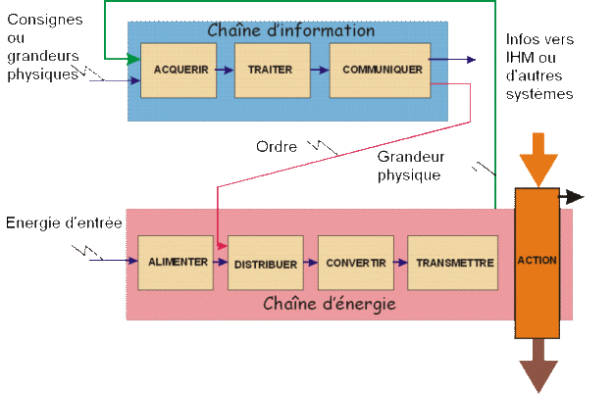
Alimenter

Slide 3
Alimenter
Branchement batterie

Slide 4
